Slide 1
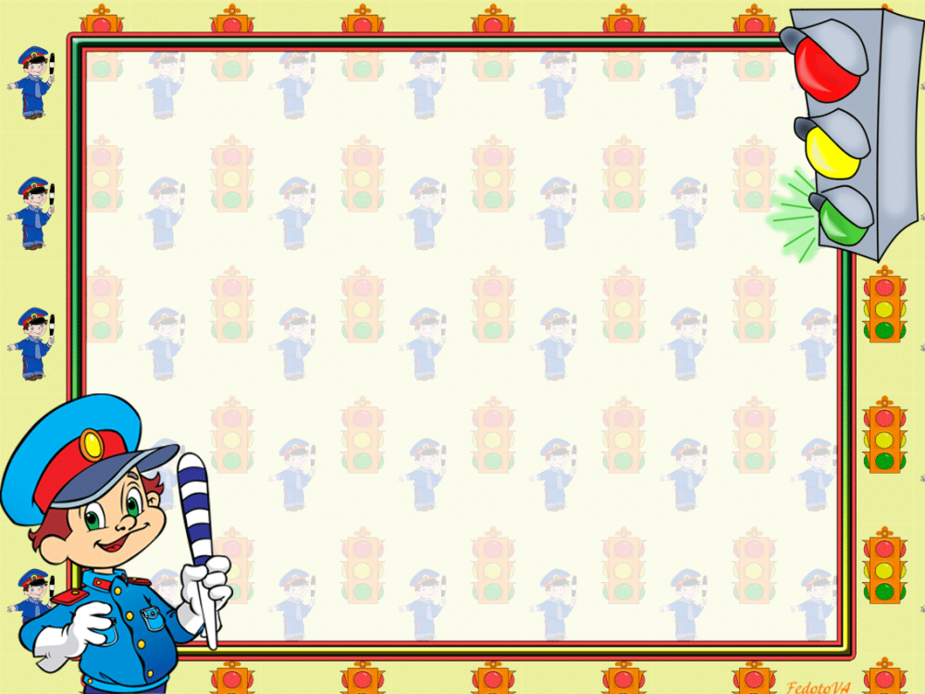
МБДОУ д/с № 5»Родничок» комбинированного вида с. Сарыг-Сеп Дистанционное обучение 3 неделя (с 16 по 22 сентября 2024 г.) Подготовительная к школе группа (6 - 7 лет) Тема: «Мой друг - светофор»
Выполнил: музыкальный руководитель Трегубова В.В.

Slide 2
Уважаемые родители!
Во время деятельности с ребенком
сделайте, пожалуйста, фотографии.
Отправить фотографии можно в группу в вайбер или лично вашему воспитателю.

Slide 3
Сегодня мы поговорим о том, как ты добираешься до детского сада. Едешь на транспорте или идёшь пешком? Приходится ли тебе переходить проезжую часть улицы? Взрослые, провожая детей в детский сад, при переходе проезжей части дороги всегда смотрят на светофор.

Slide 4


Slide 5

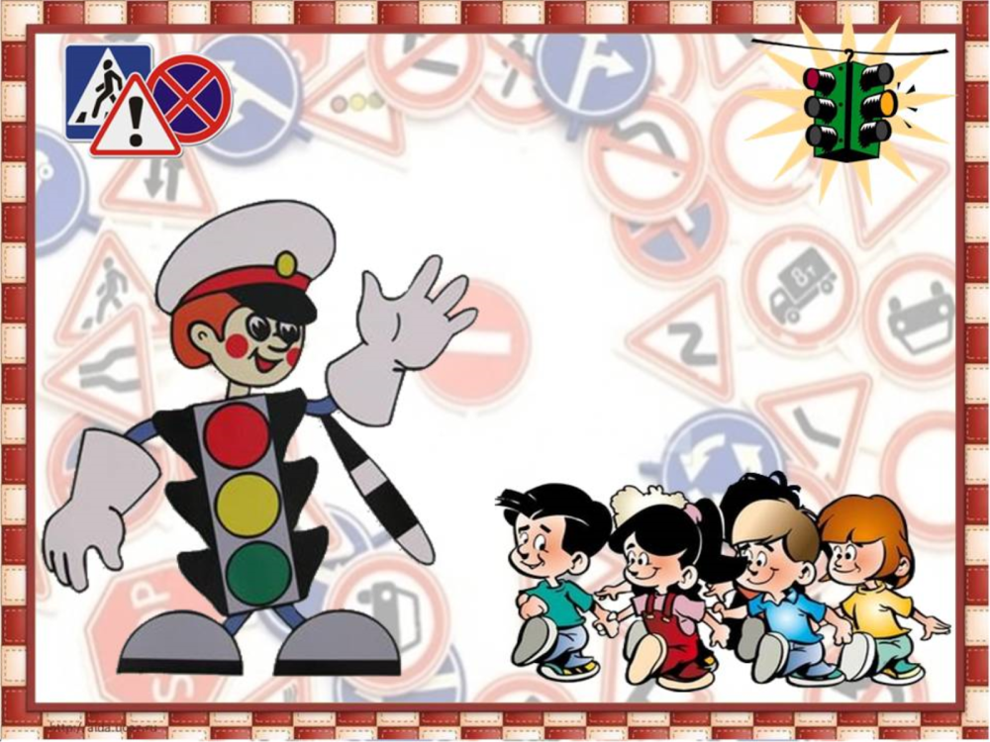
Давай послушаем песенку «На дороге светофор»

Slide 6


Slide 7


Slide 8


Slide 9


Slide 10
Игра «Светофор» (договоритесь с ребёнком, кто будет пешеходом, а кто «машиной»)
Из двух шнуров на полу выкладывается «улица». На светофоре для «пешеходов» горит красный свет. Они стоят на месте.
«Машины» едут по дороге. «Пешеходы» ждут, когда для них загорится зелёный свет.
Загорается красный свет для «машин», они останавливаются. «Пешеходы» переходят улицу.
При повторе игры роли меняются.

Slide 11


Slide 12


Slide 13


Slide 14


